Slide 1
RIOPREVIDÊNCIA – 2019
RELATÓRIO DE ATIVIDADES
ASSESSORIA DE COMUNICAÇÃO
IMPRENSA E DIVULGAÇÃO

Slide 2
Para efeito da análise de resultados do que foi proposto e executado por esta assessoria, é necessário enumerar fatos e acontecimentos midiáticos no período, que também foram repercutidos pelos canais de divulgação do RP.

Slide 3
Principais Pautas
despertaram atenção na mídia
1 - Rioprevidência promoveu adequação administrativa determinada pelo Governo, o que acarretou uma economia de R$ 16 milhões.
2 - Rioprevidência deu continuidade a auditoria na folha de
aposentadorias e pensões do estado.
3 - Reforma da Previdência – PEC 06/2019.
4 - Ciclo de debates sobre a PEC 06/19.
5 – Encontros CONAPREVI.
6 – Recenseamento/Prova de vida obrigatórios.
7 - CPI da Alerj sobre o Rioprevidência.

Slide 4
O QUE FOI FEITO
46 notícias veiculadas em jornais Valor, Extra, O Globo, O Dia, Folha Dirigida e respectivos sites e de agências de notícias.
28 releases produzidos/artigo.
12 avisos de pauta.
01 participação Bom dia Rio/replicada – TV Globo/Globonews.
02 matérias do Rioprevidência Cultural e da Escola Previdenciária
28 papers publicitários

Slide 5
O QUE DEIXOU DE SER FEITO
Informativo específico destinado aos diversos públicos, que aglutinasse todos os feitos e realizações.
Mídias Sociais
Vídeos Institucionais

Slide 6
PROVIDÊNCIA IMEDIATA
Ampliou-se a divulgação do house-orgam “RP Notícias”.
Artes e papers produzidos das atividades e eventos da Escola Previdenciária e do RP Cultural

Slide 7
OUTRAS PROVIDÊNCIAS
Aconteceu RP quinzenal (site vs intranet)
House orgam (News Letter) / TV Elevador
e-mails públicos interno e externo (aposentados, pensionistas, demais órgãos de governo – estado e municípios - entidades de classe afins)
Produção de relatórios
Coleta de informações e de eventos internos
Produção e/ou criação de vídeos
Elaboração de cadastro de contatos eletrônicos

Slide 8
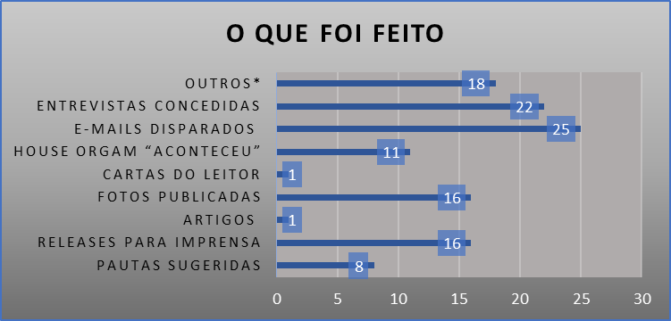
MATERIAL PRODUZIDO
O QUE FOI FEITO
PAUTAS SUGERIDAS | 08
RELEASES PARA IMPRENSA | 16
ARTIGOS | 01
FOTOS PUBLICADAS | 16
CARTAS DO LEITOR | 01
HOUSE ORGAM “ACONTECEU” | 11
E-MAILS DISPARADOS | 25
ENTREVISTAS CONCEDIDAS | 22
OUTROS* | 18
TOTAL | 118
* Informes p/rádio, complementos das entrevistas, dados, etc.

Slide 9
Mídia Utilizada
VEÍCULO JORNAL *
O GLOBO | 08
EXTRA | 12
O DIA | 14
VALOR | 06
TV GLOBO | 01
OUTROS* | 23
TOTAL | 64
* Mídias correspondentes (sites, m. sociais, entre outras)

Slide 10
CONCLUSÃO
A autarquia está inserida no planejamento de Comunicação do Governo do Estado, quanto ao assunto em evidência Reforma da Previdência,
Esta assessoria alerta, porém, para pautas de repercussão
Para estas, as respostas deverão obedecer fundamentalmente a unidade de discurso

